Slide 1


Xây dựng hệ thống quản lý dịch vụ giao hàng nhanh
Nhóm sinh viên thực hiện:
110119004: Kiên Thanh Bình
110119014: Lý Quốc Hưng
110119052: Võ Duy Thông
Giảng viên hướng dẫn:
ThS. Phan Thị Phương Nam

Slide 2

Nội dung báo cáo
Xây dựng hệ thống quản lý dịch vụ giao hàng nhanh
Chương 1: Cơ sở thực hiện.
Chương 2: Phương pháp thực hiện.
Chương 3: Kết quả thực hiện.
Chương 4: Tổng kết.

Slide 3
Xây dựng hệ thống quản lý dịch vụ giao hàng nhanh
Chương 1:
Cơ sở
thực hiện
1.3. Các
kiểu phân
Quyền trong ​
SQL Server​
1.2. Các cơ
chế bảo mật
trong ​SQL Server​
1.4. Các chế độ an toàn và khôi phục
dữ liệu trong SQL Server
1.1. Tổng
quan về
HQT CSDL

Slide 4

Xây dựng hệ thống quản lý dịch vụ giao hàng nhanh
1.1. Tổng quan về HQT CSDL.
HQT CSDL là một hệ thống phần mềm cho phép người dùng định nghĩa, tạo và
duy trì cơ sở dữ liệu, đồng thời cung cấp dịch vụ truy cập đến CSDL này một cách
có quản lý. HQT CSDL chỉ là một phần của hệ thống CSDL.
1.2. Các cơ chế bảo mật trong SQL Server.
Cơ chế bảo mật trong SQL Server với mục đích là bảo đảm an toàn dữ liệu,
SQL Server cho phép người quản lý phân quyền các tài khoản với các quyền
tương tác với cơ sở dữ liệu riêng biệt cho các người dùng có quyền thấp hơn
quản lý.

Slide 5
Xây dựng hệ thống quản lý dịch vụ giao hàng nhanh
1.3. Các kiểu phân quyền trong SQL Server.
Phân quyền trong SQL Server được thực hiện bởi người quản lý, các tài khoản
được phân cho các quyền khác nhau từ thấp đến cao, người dùng với quyền hạn
càng cao sẽ càng được cấp nhiều quyền tương tác với cơ sở dữ liệu hơn.
1.4. Các chế độ an toàn và khôi phục dữ liệu trong SQL Server.
Để đảm bảo tính an toàn cho hệ thống CSDL ngay cả khi có sự cố xảy ra,
các HQTCSDL cần cung cấp cơ chế cho phép phục hồi CSDL về một trạng thái
nhất quán sau sự cố làm CSDL bị hỏng theo bất cứ hình thức nào.

Slide 6
Xây dựng hệ thống quản lý dịch vụ giao hàng nhanh
2.4. Cơ sở dữ ​
liệu các bảng​
​
Chương 2:​
Phương
pháp thực hiện​
2.2. Phân tích ​
các thực thể
và mô hình
trong hệ thống​
2.1. Tác nhân và phân quyền sử
dụng hệ thống
của các tác nhân​
2.5. Đưa dữ liệu​
vào các bảng​
2.3. Bảng dữ liệu kiểm thử

Slide 7
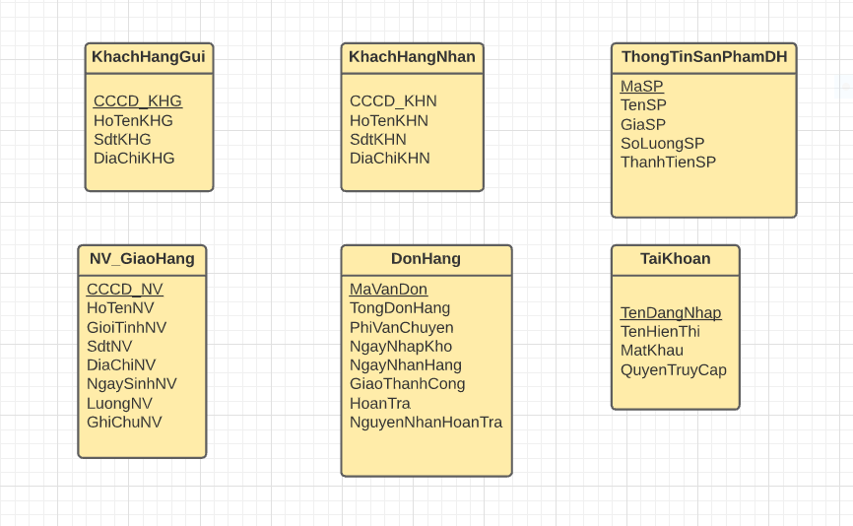
Xây dựng hệ thống quản lý dịch vụ giao hàng nhanh
2.1. Tác nhân và phân quyền sử dụng hệ thống của các tác nhân.
Mỗi tác nhân sẽ có các quyền hạn sử dụng hệ thống khác nhau, bao gồm:
- Người quản lý (xem, thêm, xóa, sửa)
- Nhân viên (xem, cập nhật thông tin cá nhân)
- Khách hàng (xem)
2.2. Phân tích các thực thể và mô hình trong hệ thống.
2.2.1. Phân tích các thực thể:
Các thực thể trong hệ thống quản lý dịch vụ giao hàng nhanh gồm:
KhachHangGui, KhachHangNhan, NV_GiaoHang, DonHang,
ThongTinSanPhamDH, TaiKhoan

Slide 8
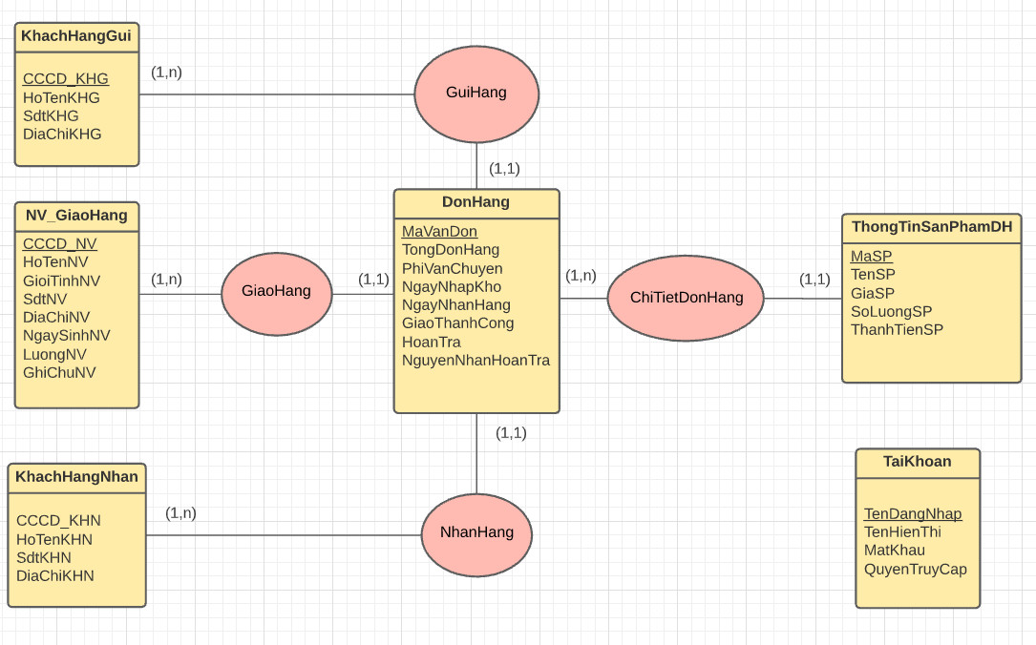
Xây dựng hệ thống quản lý dịch vụ giao hàng nhanh
2.2. Phân tích các thực thể và mô hình trong hệ thống
2.2.2. Mô hình thực thể kết hợp

Slide 9
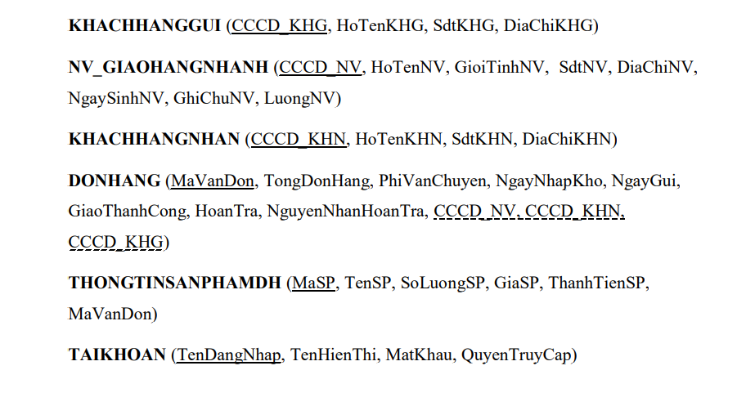
Xây dựng hệ thống quản lý dịch vụ giao hàng nhanh
2.2. Phân tích các thực thể và mô hình trong hệ thống.
2.2.3. Mô hình dữ liệu quan hệ.

Slide 10
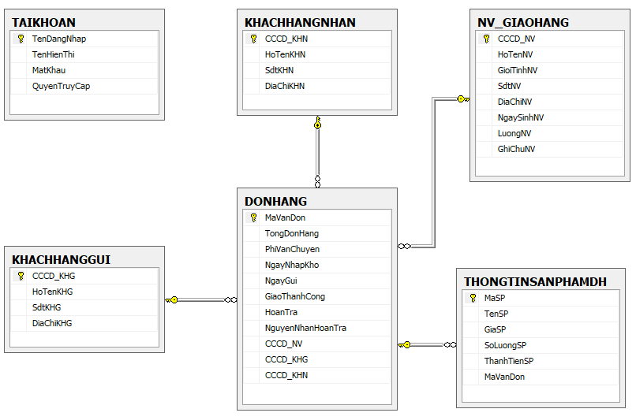
Xây dựng hệ thống quản lý dịch vụ giao hàng nhanh
2.2. Phân tích các thực thể và mô hình trong hệ thống.
2.2.4. Mô hình vật lý.

Slide 11
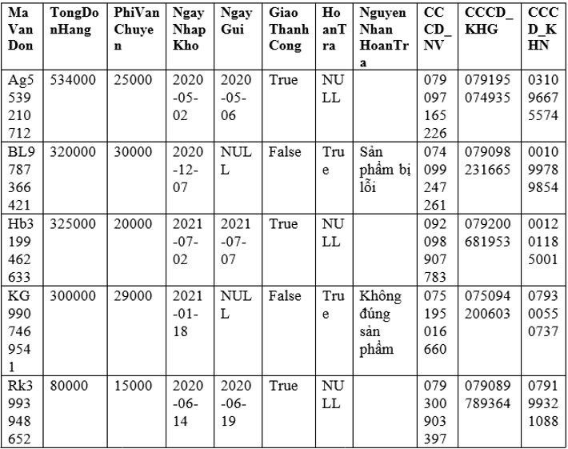
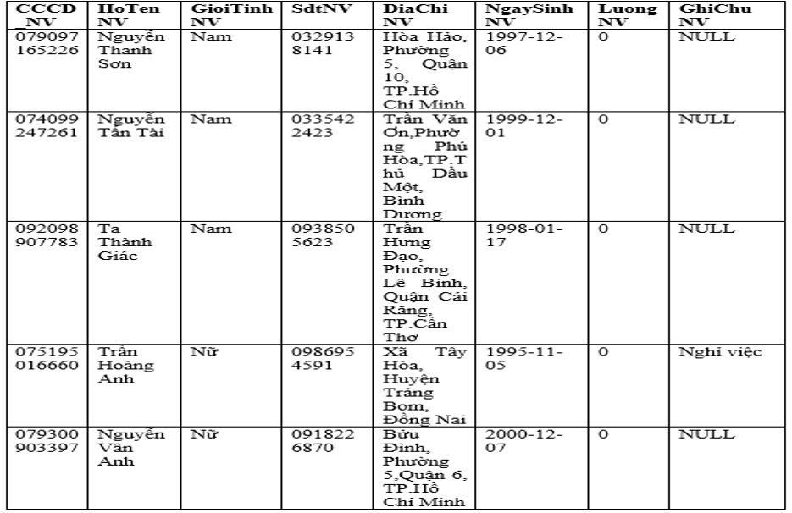
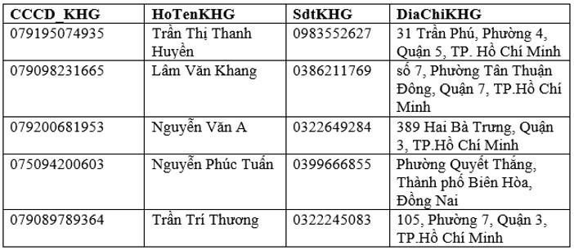
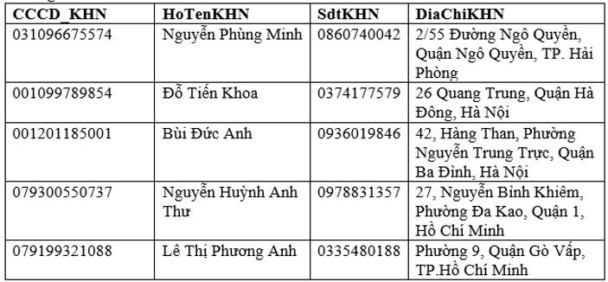
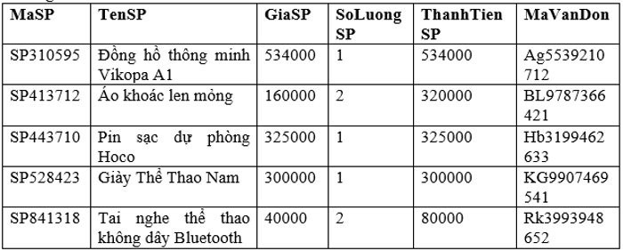
Xây dựng hệ thống quản lý dịch vụ giao hàng nhanh
2.3. Bảng dữ liệu kiểm thử
Bảng NV_GIAOHANG
Bảng KHACHHANGGUI
Bảng KHACHHANGNHAN
Bảng DONHANG
Bảng THONGTINSANPHAMDH

Slide 12
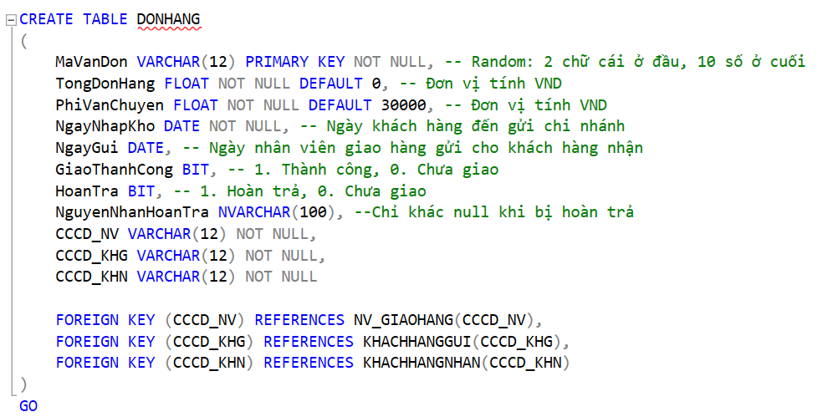
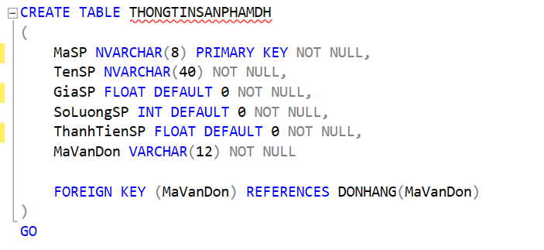
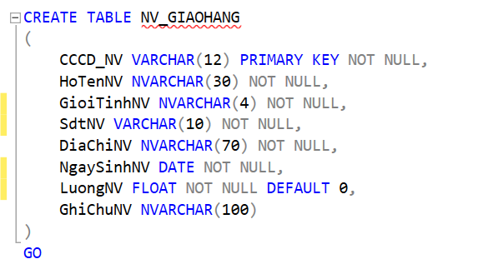
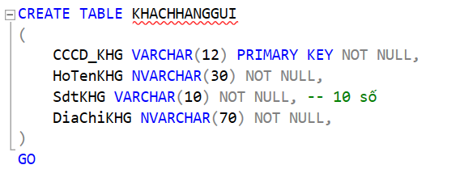
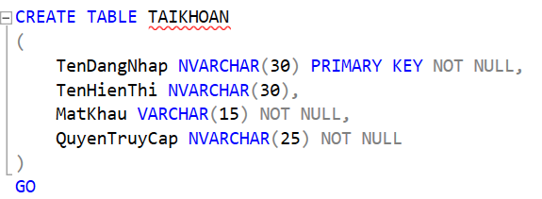
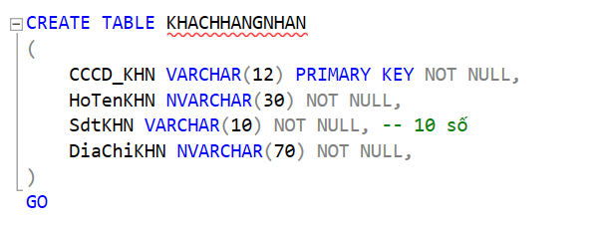
Xây dựng hệ thống quản lý dịch vụ giao hàng nhanh
2.4. Cơ sở dữ liệu các bảng
Bảng TAIKHOAN
Bảng NV_GIAOHANG
Bảng KHACHHANGGUI
Bảng KHACHHANGNHAN
Bảng DONHANG
Bảng THONGTINSANPHAMDH

Slide 13
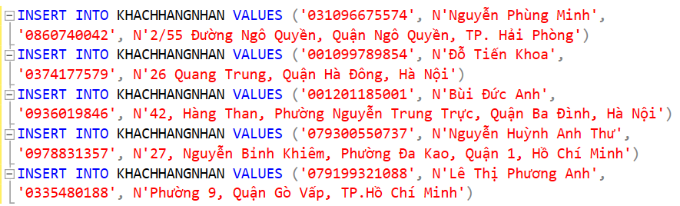
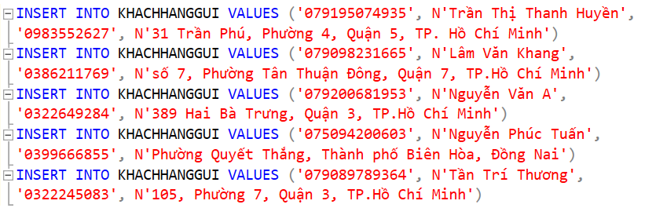
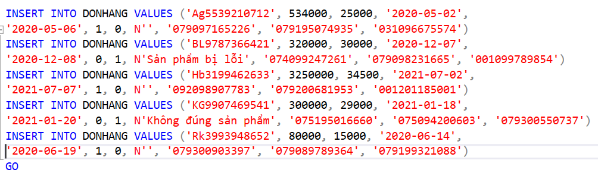
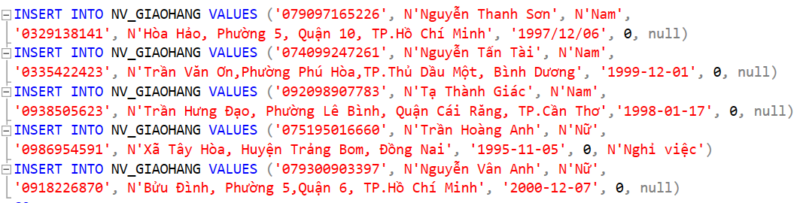
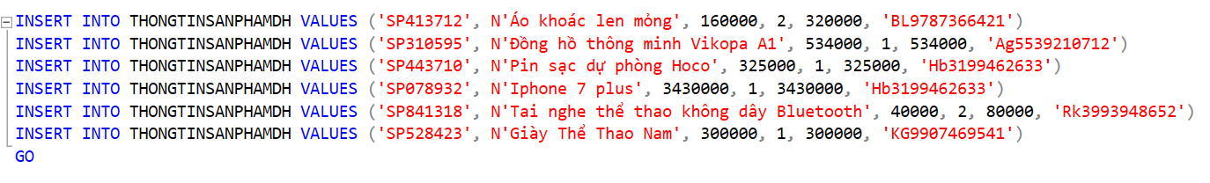
Xây dựng hệ thống quản lý dịch vụ giao hàng nhanh
2.5. Đưa dữ liệu vào các bảng
Bảng NV_GIAOHANG
Bảng KHACHHANGGUI
Bảng KHACHHANGNHAN
Bảng DONHANG
Bảng THONGTINSANPHAMDH

Slide 14
Xây dựng hệ thống quản lý dịch vụ giao hàng nhanh
Chương 3: Kết quả thực hiện
3.2. Xây dựng Procedure truy cập dữ liệu
3.4. Thực thi và giải thích
3.1. Xây dựng View truy cập dữ liệu
3.3. Cài đặt chế
độ an toàn
và khôi phục dữ liệu

Slide 15
Xây dựng hệ thống quản lý dịch vụ giao hàng nhanh
3.1. Xây dựng View truy cập dữ liệu
Một số view truy cập dữ liệu trong hệ thống quản lý giao hàng nhanh:
View_DONHANG: xem thông tin đơn hàng.
View_KHACHHANGNHAN: xem thông tin khách hàng nhận.
View_KHACHHANGGUI: xem thông tin khách hàng gửi.
View_NVGIAOHANG: xem thông tin nhân viên giao hàng.
View_THONGTINSANPHAMDH: xem thông tin sản phẩm trong đơn hàng.

Slide 16
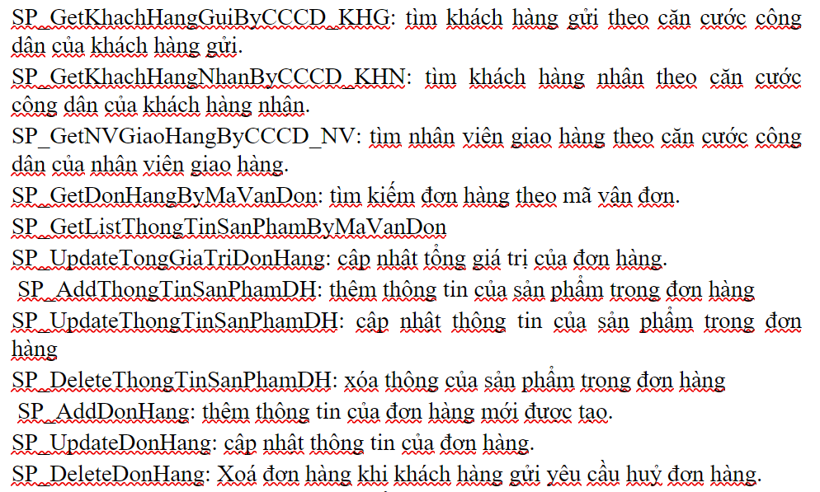
Xây dựng hệ thống quản lý dịch vụ giao hàng nhanh
3.2. Xây dựng Procedure truy cập dữ liệu
Một số procedure truy cập dữ liệu trong hệ thống quản lý giao hàng nhanh:

Slide 17
Xây dựng hệ thống quản lý dịch vụ giao hàng nhanh
3.3. Cài đặt chế độ an toàn và khôi phục dữ liệu
Độ an toàn dữ liệu được đảm bảo bởi việc các tài khoản có quyền tương tác trên CSDL sẽ được bảo mật bởi mật khẩu được cấp cho mỗi tài khoản.
Về khôi phục dữ liệu, để đảm bảo tính an toàn cho hệ thống CSDL ngay cả khi có sự cố xảy ra. Hệ thống quản lý dịch vụ giao hàng nhanh sẽ được sao lưu dữ liệu đều đặn. Việc này giúp đảm bảo về việc dữ liệu luôn được cập nhật và bảo mật.

Slide 18
Xây dựng hệ thống quản lý dịch vụ giao hàng nhanh
1
Quyền đăng nhập
3.4. Giải thích và thực thi
2
Quyền thao tác CSDL
3
Quyền thao tác View
4
Quyền thao tác Procedure

Slide 19
Xây dựng hệ thống quản lý dịch vụ giao hàng nhanh
Kết quả đạt được
Hạn chế
4. Tổng kết
Hướng phát triển

Slide 20
Thank you for listening
Giảng viên hướng dẫn:
ThS. Phan Thị Phương Nam
Nhóm sinh viên thực hiện:
Lý Quốc Hưng – 110119014
Võ Duy Thông - 110119052
Kiên Thanh Bình – 110119004

